Slide 1
Financing joint measures across sectors for resilience at transboundary basin scale: towards more cooperative and impactful climate action
Date: 17 novembre 2022, 9.30-10.30 EET
Organiser(s): Finland,
Co-organiser(s): United Nations Economic Commission for Europe
(UNECE), International Network of Basin Organizations (INBO), Germany, Adaptation Fund, NDF, others

Slide 2
Exemple de mobilisation réussie d'une action conjointe et comment les organisations de bassin fluvial peuvent faciliter le financement des fonds climatiques pour l'adaptation. Cas du projet VFDM
17 novembre 2022, 9.30-10.30 EET
Dr Dibi MILLOGO
Autorisation du Basin de la volta
Directeur Exécutif Adjoint

Slide 3
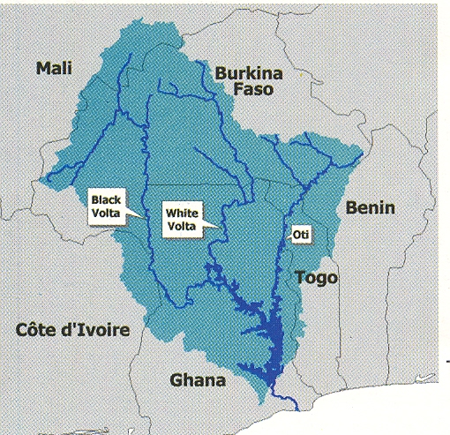
Bref aperçu du Bassin de la Volta
.
Le fleuve Volta, long de 1850 km, draine une superficie de 398.390 km2 répartie sur les 6 Etats Fondateurs de l’Autorité du Bassin de la Volta : Bénin, Burkina Faso, Côte d’Ivoire, Mali, Ghana et Togo.
Population: 30 M hts / 70% rurale
Énorme potentiel
Hydro-agricole
Hydroélectrique
piscicole
AEP
► Demande en eau croissante
Problèmes environnementaux
Perte de biodiversité
Pollutions diverses
Changement climatique…
Lac Artificiel de 550 km de long avec une superficie de 8 502 km² et un volume moyen de 148 Mds de m3 (plus grand au monde

Slide 4
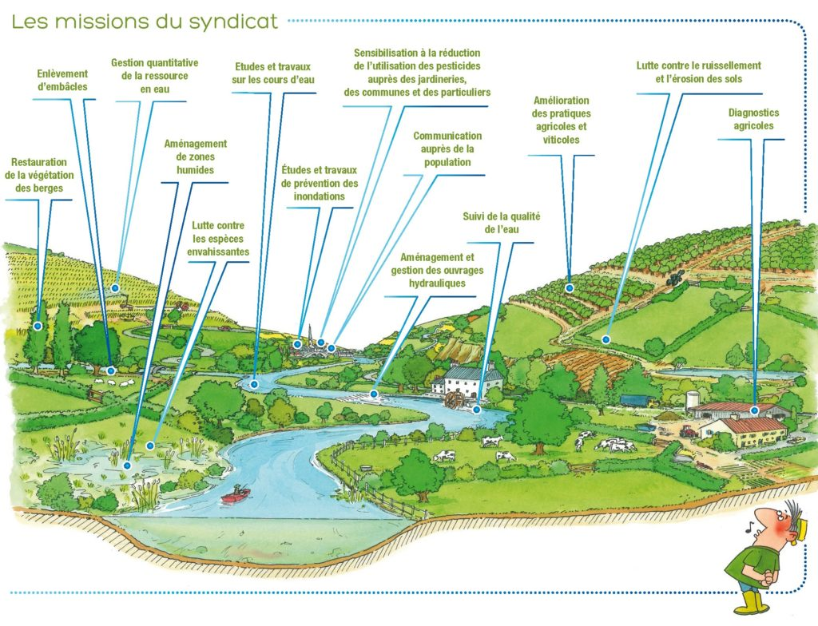
ABV, et autres OBT ont pour mission la GIRE
Gestion
Intégration
ENVIRONNEMENT
Rôles des Organismes de Bassins Transfrontaliers
.
Resources
Besoins
DÉVELOPPEMENT
SOCIAL
Au-delà de la résilience climatique, l’intégration sectorielle est indispensable; et, pour plus de durabilité, les financements climat devraient s’aligner avec les problématiques des bassins transfrontaliers.

Slide 5
Mobilisation des fonds dans le cadre du FVDM
Diagnostic des problématiques (inondation et sècheresse) du bassin en lien avec l’adaptation)
Recrutement d’un spécialiste pour le montage du projet
mise en place d’un consortium de partenaires (ABV, GWP-AO, OMM);
Engagement de soutien des pays membres pour le co-financement de certaines activités (mutualisation des moyens)
Utiliser ce financement pour monter d’autres projets (PRRECOM, un programme de 132 millions $ USD

Slide 6
Comment les organisations de bassin fluvial peuvent faciliter le financement des fonds climatiques pour l'adaptation.
Un bon diagnostic intersectoriel complet des problématiques et sources de financement (priorité, procédures…),
Monter un projet respectueux des problématiques, des sources de financement et des plans existants en lien avec les politiques et stratégies existantes/ utiliser les spécialistes du financement climat,
Utiliser de manière stratégique divers outils et partenariats y compris la possibilité de combiner diverses sources de financement pour répondre à la complexité à la fois des projets et des procédures de financements,
Utiliser les financements (si possibles) acquis pour monter et négocier des programmes plus ambitieux,
Disposer d’un plan d’investissement climat peut être un atout,
Travailler sur les financements endogènes en utilisant les principes « l’eau finance l’eau », pollueur-payeur, préleveur-payeur….

Slide 7
CONCLUSION
La mise en œuvre des actions conjointes intersectorielles pour aller vers une action climatique plus coopérative et plus efficace n’est pas une option quand on vise la durabilité/l’efficacité/l’efficience,
c’est un devoir,
l’Intégration de la GIRE oblige!
Et les financements climat devraient suivre!

